Slide 1
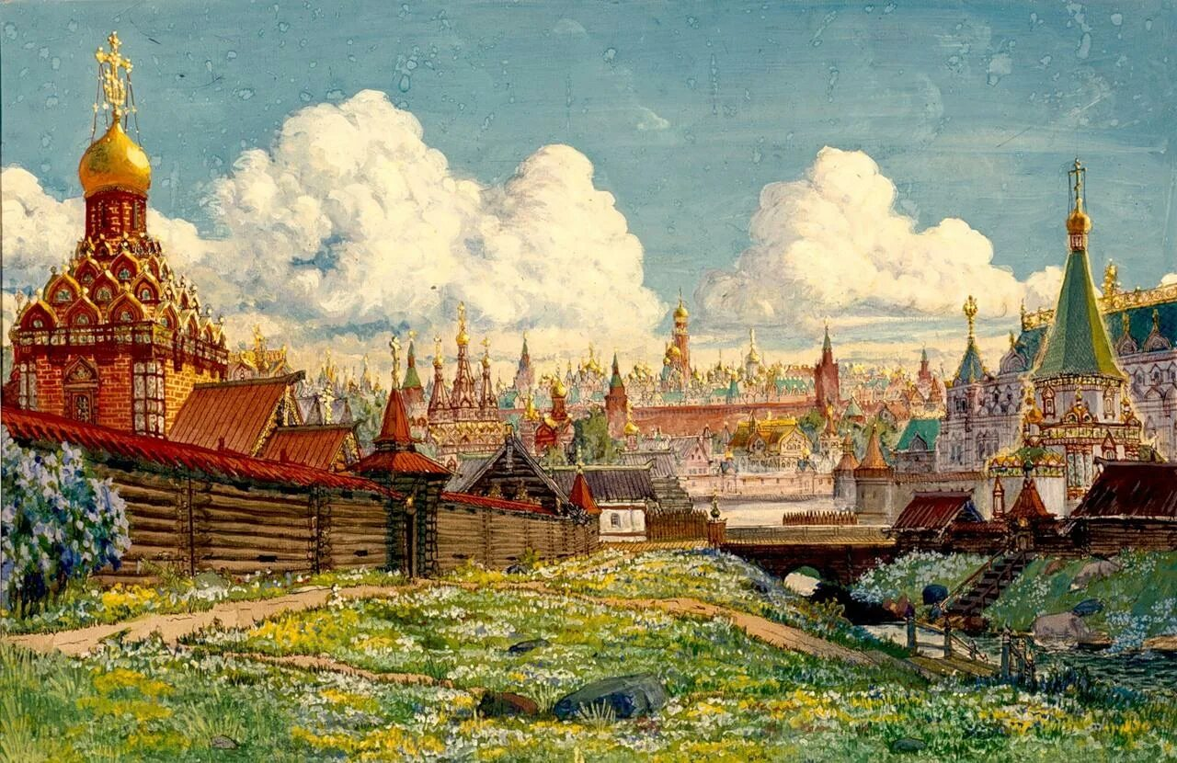
Московская Русь
Выполнили студенты 13 группы: Минина Валерия, Мирзалиева Нубар, Мисингевич Виктория, Назарова Юлия, Рабаданова Сабина, Сизикова Амина

Slide 2
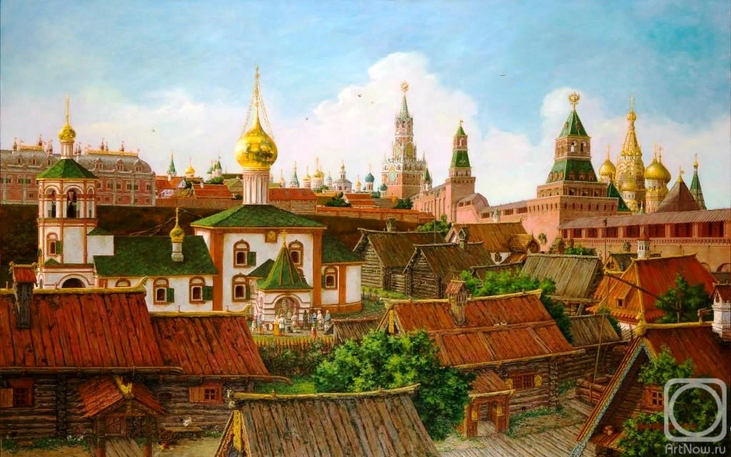
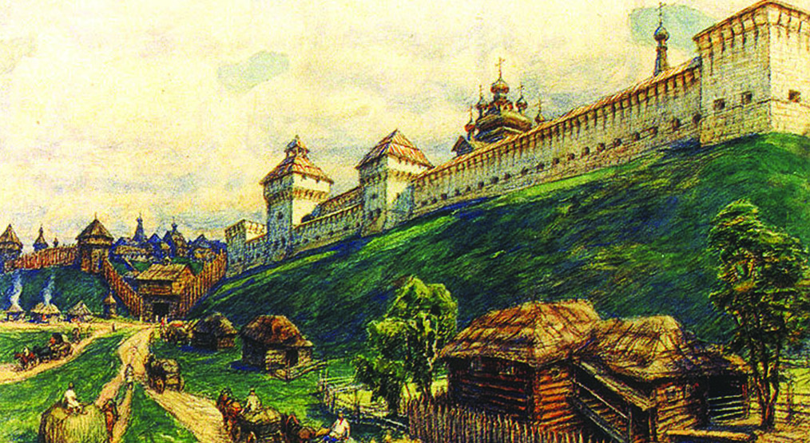
Особенности политического развития на данном этапе
Политический строй Московского княжества XIV — первой половины XV вв. мало чем отличался от сложившейся в XII-XIII вв. политической системы русских княжеств.
Московский князь как верховный собственник всей земли в княжестве обладал высшей судебной и административной властью. При князе существовала Боярская дума, в состав которой входили наиболее знатные феодалы, духовные лица. Большую роль играл московский тысяцкий — глава городского ополчения.
Отдельными городами и областями управляли на принципах "кормления", т.е. получения доходов от населения, наместники и волостели. Население вотчин чаще всего было подсудно своим землевладельцам. Из вотчинной юрисдикции чаще всего исключались наиболее серьезные преступления — дела о "душегубстве", "разбое" и "татьбе с поличным", суд по которым принадлежал самому князю.
В составе Московского княжества в разные периоды существовали и удельные образования во главе со своими удельными князьями. В пределах своих уделов они обладали державными правами, но обязаны были подчиняться великому князю и выполнять его волю.
Значительные перемены в системе государственного управления произошли в ходе завершения процесса образования Российского государства в конце XV — нач. XVI вв.
Иван III проводил политику возвышения власти великого князя. Бывшие до этого вольными слугами, бояре и князья теперь присягают на верность московскому князю и подписывают особые клятвенные грамоты. Переход боярина или князя на службу к другому государю рассматривается теперь как государственное преступление — измена.

Slide 3
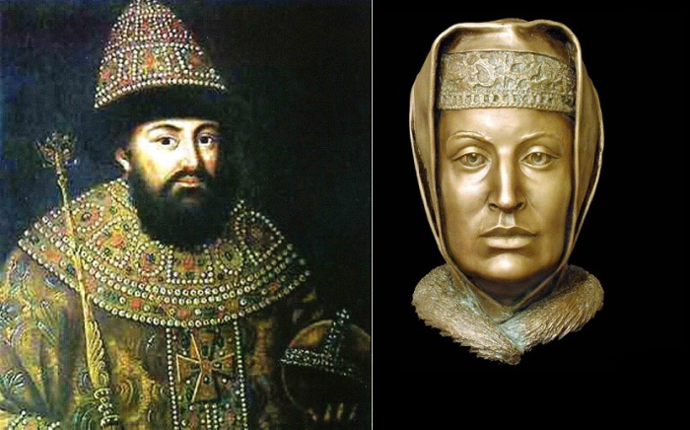
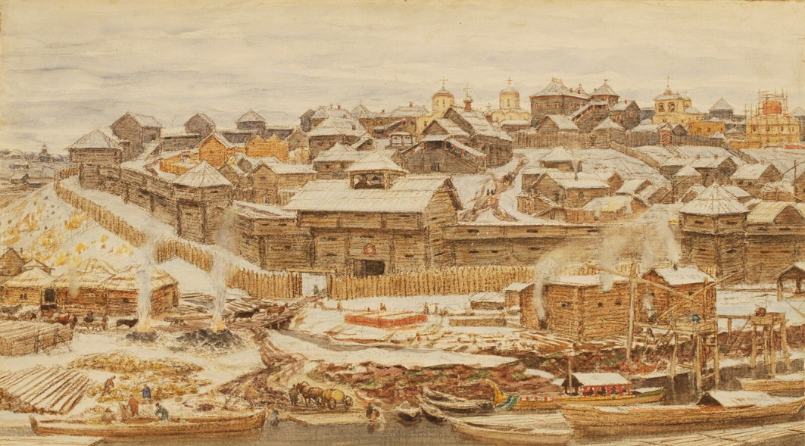
Особенности политического развития на данном этапе
Повышению авторитета великого князя московского способствовала женитьба Ивана III на племяннице последнего византийского императора Софии Палеолог. В связи с этим браком Иван III принимает в качестве государственного герба России византийского двуглавого орла, вводятся новые, более пышные, официальные одежды, напоминающие византийские императорские одеяния, придворная жизнь усложняется по образцу византийского двора.
Присоединение к Московскому княжеству великих и удельных княжений привело к тому, что князья и знать этих земель становились придворными великого князя. Отношения между различными группами феодальной знати регулировались при помощи системы местнического счета. Главным органом власти по-прежнему была Боярская дума. Помимо думы значительное влияние на политику московского государя оказывал митрополит и Освященный собор — собрание высшего духовенства.
Существовали два общегосударственных органа — Дворец и Казна.
С усложнением государственного управления возникает необходимость в создании специальных учреждений, которые руководили бы отдельными группами дел. Такими учреждениями стали приказы.
На местах продолжала существовать старая система кормлений. Территория страны делилась на уезды, которые в основном совпадали с удельным территориальным делением. Уезды в свою очередь делились на волости и станы. Власть в уезде принадлежала наместнику, в станах и волостях — волостелям.
Судебник Ивана III
С целью введения единообразия в судебно-административную систему в 1497 г. был составлен и принят общерусский Судебник. В нем устанавливались единые нормы уголовной ответственности и судебно-процессуальные нормы для всей страны. В интересах феодалов-землевладельцев Судебник ограничил право крестьянского перехода двумя неделями в году, приуроченными к осеннему Юрьеву дню (26 ноября). Условием перехода была уплата "пожилого" — компенсация землевладельцу за потерю рабочих рук.
Внешняя политика
Политика возвращения русских земель была продолжена преемником Ивана III Василием III. В 1514 г. был возвращен Смоленск. В конце XV в. Российское государство вновь активно включается в европейскую международную политику. Священная Римская империя и ее союзники пытались вовлечь Россию в сферу имперской политики и направить ее силы для борьбы с Турцией, представлявшей в это время значительную угрозу для государств центральной и южной Европы. Однако Россия проводила в отношении Турции и Крыма самостоятельную политику, отвергая попытки возложить на Московское государство основную тяжесть борьбы с Османской империей.

Slide 4
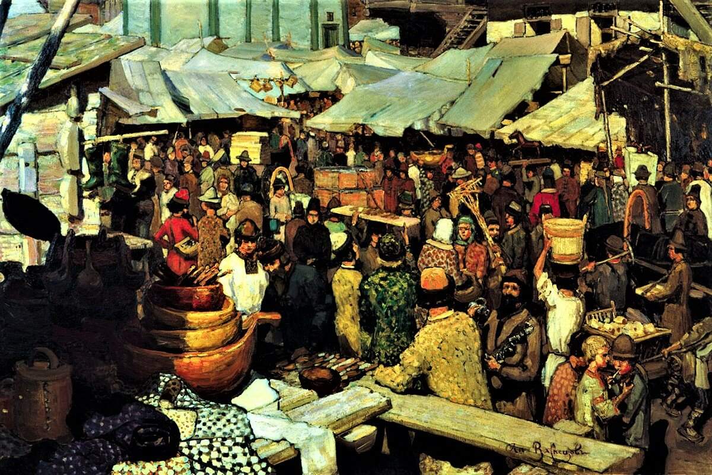
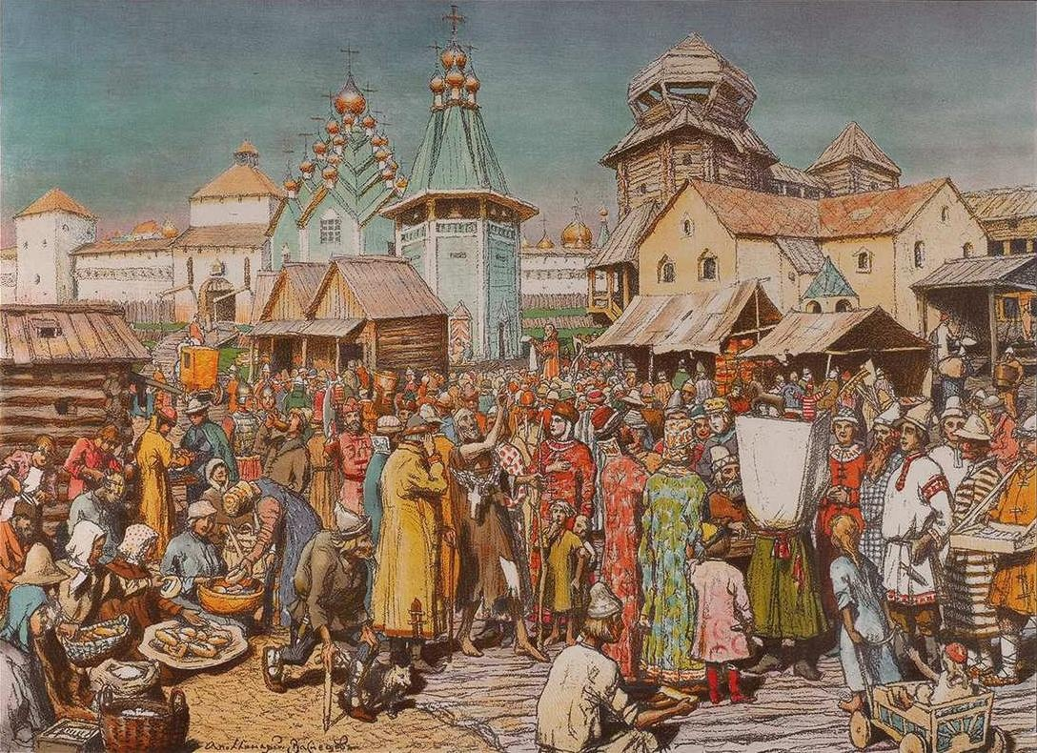
Особенности экономического развития на данном этапе
На ранних этапах своего существования Московская Русь была преимущественно племенным обществом, основанном на земледелии и скотоводстве.
Для обеспечения жизни и процветания племен, в Московской Руси постепенно стали формироваться первые формы экономической организации. Племенные общины начали развивать ремесла и торговлю.
В XII—XIV веках стали появляться крупные города-центры, такие как Москва, Псков, Новгород, которые стали мощными экономическими и культурными центрами.
Города активно развивали ремесла, создавали собственные промышленные предприятия и гильдии
Земледелие являлось основным сектором экономики Московской Руси. Благодаря благоприятному климату и плодородным землям, земледельцы могли обеспечивать население достаточным количеством продуктов питания. Крестьянское хозяйство играло ключевую роль в развитии экономики Московской Руси. Крестьяне, обрабатывая землю и разводя скот, создавали прочную основу для развития торговли и ремесел. Также их труд предоставлял доход для государства.
Благодаря развитию экономики, в Московской Руси появился крепкий средний класс, состоящий из горожан, купцов и ремесленников. Он стал основой для формирования гражданского общества и поддержки государственной власти.
Государство активно регулировало экономические процессы, что способствовало эффективности и успешности государственной экономики. Экономическое развитие также повлияло на общество: сформировался средний класс, способствовавший прочности и укреплению государственной власти. Экономическое развитие Московской Руси является одной из ключевых составляющих её исторического успеха.

Slide 5
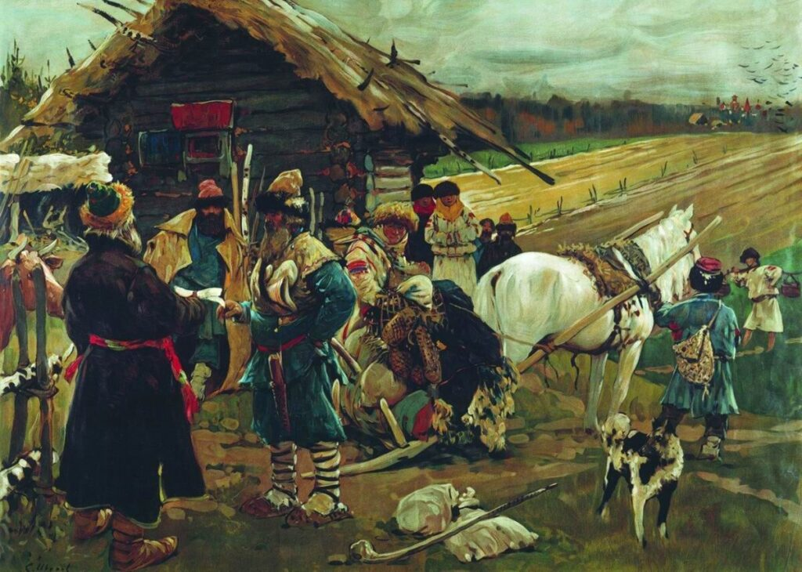
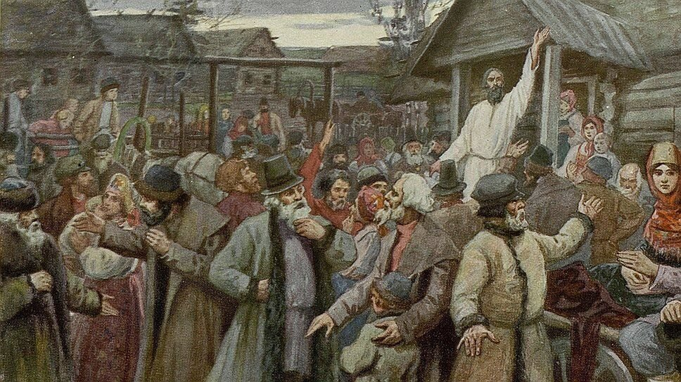
Особенности социального развития на данном этапе
В период Московской Руси территориальная община вступила в новую фазу своего развития – уравнительная община.
Суть превращения состояла в усилении контроля общины над индивидуальным землепользованием. Причины трансформации общины в России: нехватка свободных земель и увеличение повинностей.
Важнейший социальный процесс Московской Руси – формирование крепостного права. Закрепощение крестьян – это прикрепление владельческих крестьян к земле, т.е. ограничение их свободы передвижения.
В результате социальных процессов общество резко дифференцировались – царь и его окружение представляли собой слой населения, ничем не ограниченный в своих действиях.
Формируются основы будущих сословий: служилые люди; черные; крепостные и близкие им холопы. Особую социальную группу составляли казаки.

Slide 6
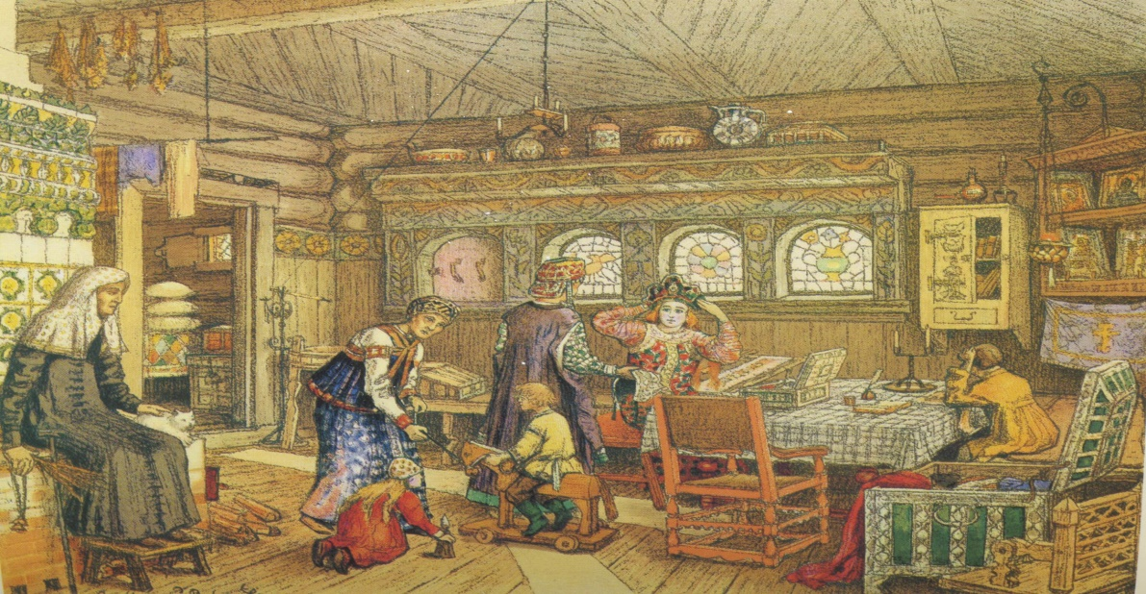
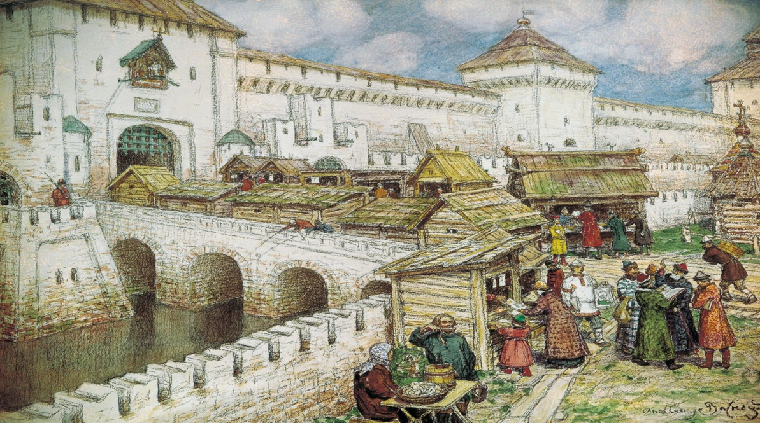
Мировоззренческие принципы и ценностные установки
Основным содержанием философии и культуры Московской Руси была тема государственности и весь круг сопряженных с ней проблем.
Два архетипа российской государственности – Святая Русь и теократия. Их создателями были соответственно Нил Сорский и Иосиф Волоцкий, Полемика между ними во многом определила направление развития русской культуры и государственности на многие столетия вперед.
Сельское хозяйство было основным занятием. Крестьянская община – основная форма организации общества. Имела свои традиции и обычаи
Семейное устройство и роль женщин в обществе

Slide 7
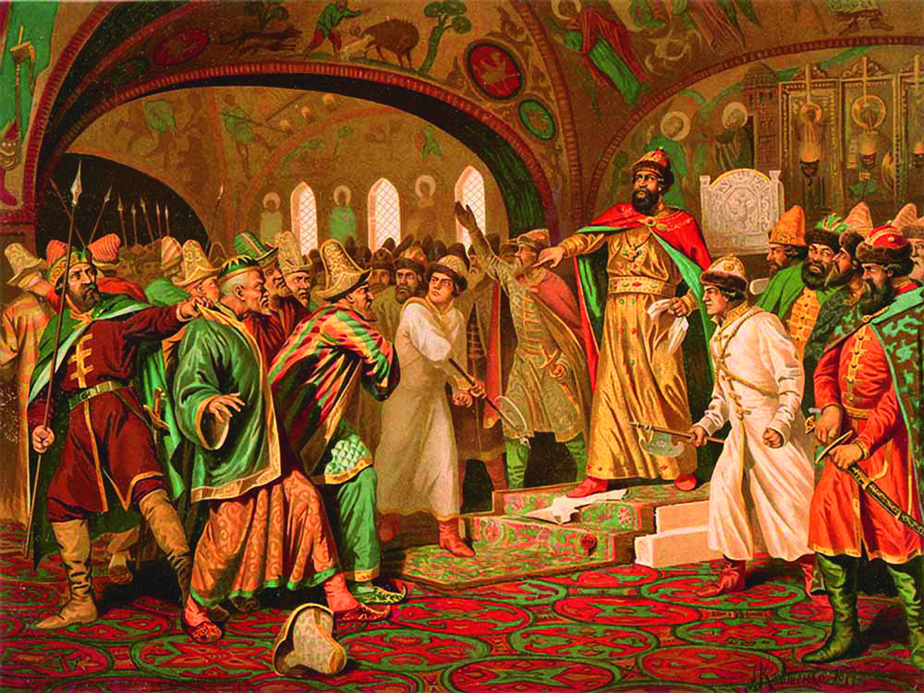
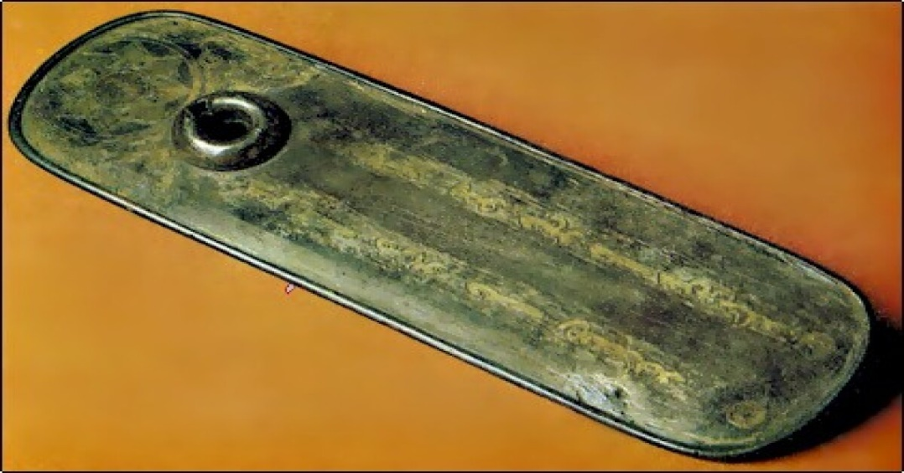
Национальная идея, цивилизационный выбор России в данный период, кто из исторических личностей осуществлял этот выбор и почему
Доктрина «Москва- Третий Рим».Основные положения сформулированы в послании (ок. 1523 — не позднее 1524) Филофея
Цивилизационный выбор при Иване III заключался в отказе от протокольной зависимости от Золотой Орды и укреплении независимости Московской Руси. Важные экономические, политические и культурные последствия

Slide 8
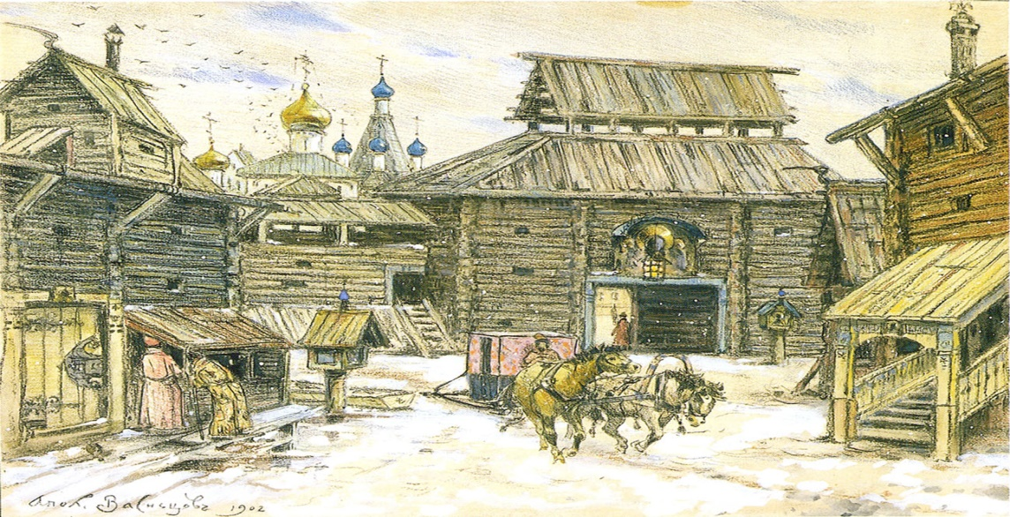
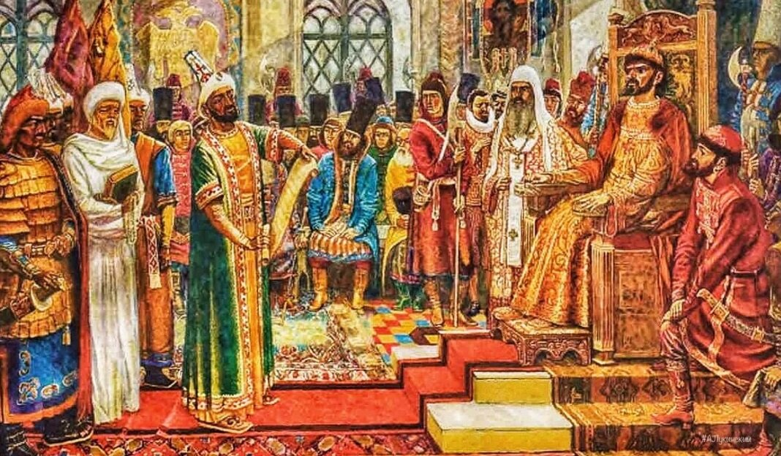
Определение места и роли России в общемировом пространстве в рассматриваемый период.
До середины 15 века историческая наука отводит Руси малозаметную политическую роль в мировом сообществе. “Русская земля, некогда известная Западной Европе в дотатарский период, мало-помалу совершенно исчезла для неё и явилась как бы новооткрытой землей, наравне с Ост-Индией. В Германии знали только, что за пределами Польши и Литвы есть какая-то обширная земля, управляемая каким-то великим князем, который находился, как думали, в зависимости от польского короля”
Практически все политические связи Руси того времени ограничивались церковными отношениями с византийскими патриархами (до падения Царьграда) и военно-политическими отношениями с соседними территориями, в первую очередь с Ордой и Литвой.
Перелом во взаимоотношениях Руси и прочего мира наступил после взятия турками Константинополя в 1453 году и с 70-х годов 15 века картина постепенно начинает меняться. Историки связывают это в первую очередь с женитьбой Ивана III на византийской принцессе Софье Палеолог. Русь стала во всё больших размерах привлекать иностранных мастеров: стенных, палатных, пушечных, серебряных, лекарей. С той же поры начинаются отношения Москвы с западными дворами по разным государственным делам.
Также общепринятым считается мнение о том, что “сильное Русское государство, создавшееся во второй половине 15 века, сразу же стало важнейшим фактором международной жизни Европы... Привлечение России к борьбе с Турцией становится главной задачей габсбургских дипломатов в отношении России. Аналогичные планы лелеял и Рим.

Slide 9
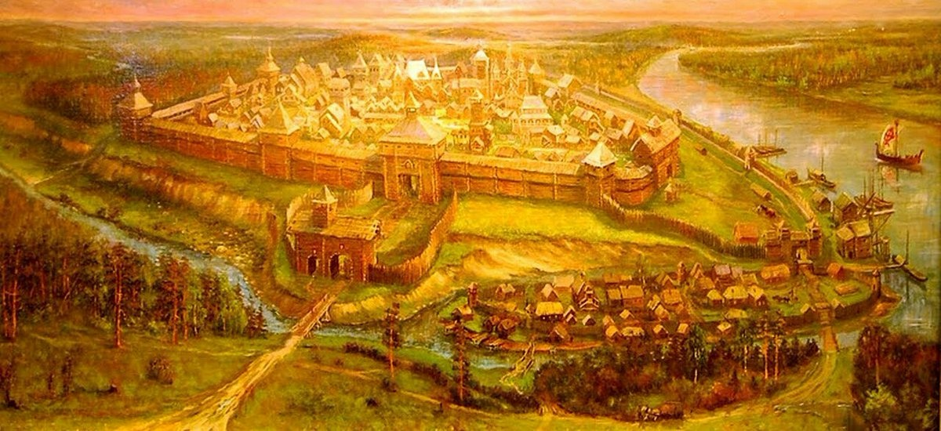
Вывод
Московская Русь — это историческое государство, существовавшее на территории современной России с XIII по XVII век. Оно играло значительную роль в формировании русской национальной идентичности и становлении Российского государства. Период существования Московской Руси отличается особым периодом роста и развития, когда она стала все более значимой силой в регионе. В XII веке Москва стала основным политическим, культурным и экономическим центром русских земель, а в XIII веке стала столицей Московского княжества. Одним из ключевых моментов в истории Московской Руси стало объединение русских земель вокруг Москвы и получение статуса Русского государства. Благодаря активной политике военных завоеваний и дипломатическим усилиям Москали стали одной из самых влиятельных держав в Восточной Европе. На этом этапе началась формирование идеи единой России и формирование московской самобытности.

